Slide 1
Análises altitude

Slide 2
Como a temperatura varia com a altura?

Slide 3
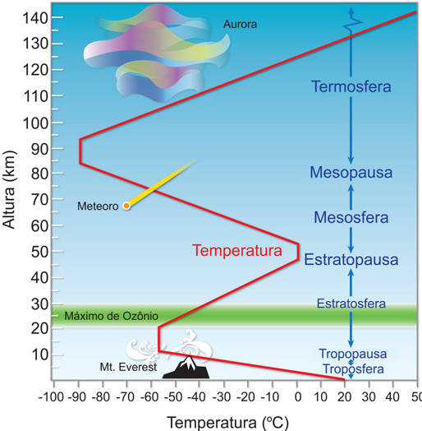

Slide 4
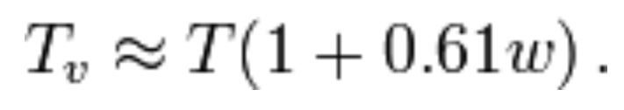
Aproximação hidrostática
  p = ρ.R_{d}.T_{v}
  T_{v} = temperatura virtual de uma parcela úmida (é a temperatura na qual uma parcela seca teria a mesma pressão e densidade desta parcela úmida)
  W = razão de mistura do vapor d´água

Slide 5
Equação Hipsométrica
= espessura da camada entre os níveis P1 e P2
Espessura da camada depende da sua temperatura média: quanto maior a temperatura média, maior será a espessura entre 2 níveis de pressão.

Slide 6
Altura geopotencial
Geopotencial Φ(z) de um local na atmosfera é definido como o trabalho que deve ser feito no sentido contrário do campo gravitacional da Terra para levantar a massa de 1kg desde o nível médio do mar até este local (z).
Altura geopotencial (Z) é definida como:
, onde g₀ é a aceleração da gravidade média na superfície da Terra (9,81 m.s⁻²), unidade = mgp

Slide 7
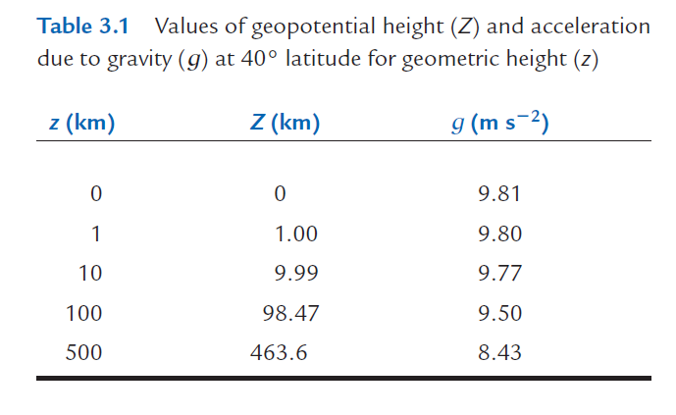
Z ~ z

Slide 8
Espessura das camadas
Atividade:
Dados:
Utilize a equação hipsométrica para estimar as espessuras entre as camadas:
Pbase=1000hPa/Ptopo=850,700, 500, 300 e 200 hPa;
Supondo atmosfera totalmente seca e Rd/g₀=29,3m/K

Slide 9
Espessura entre camadas

Slide 10
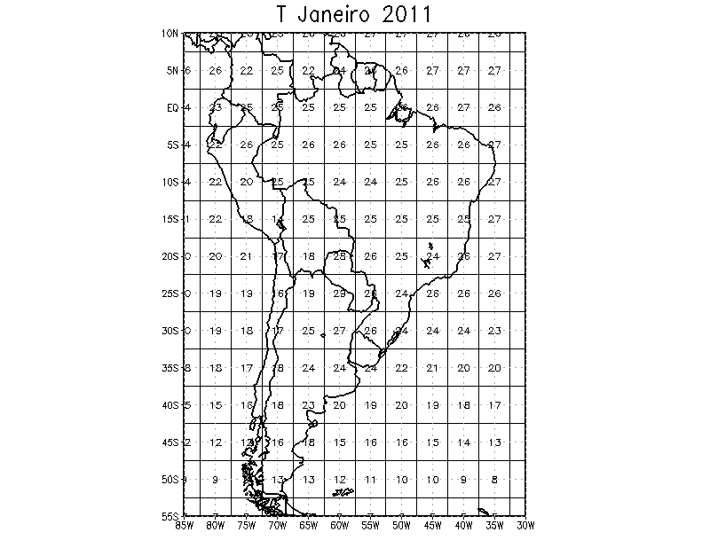
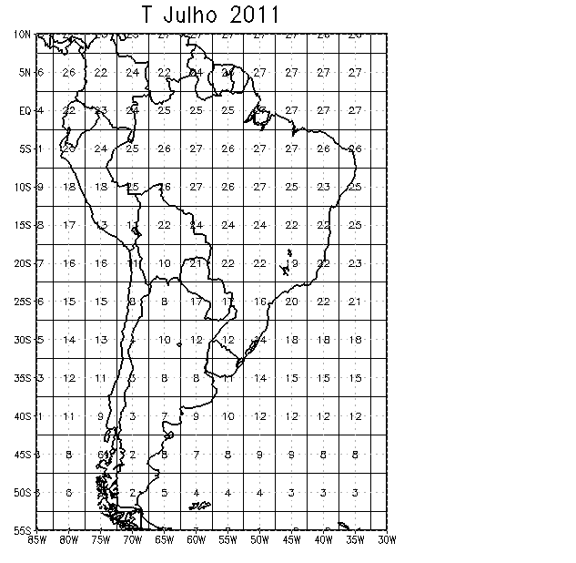
Para a distribuição de temperatura abaixo, como seria o campo de altura geopotencial de 850 hPa?

Slide 11
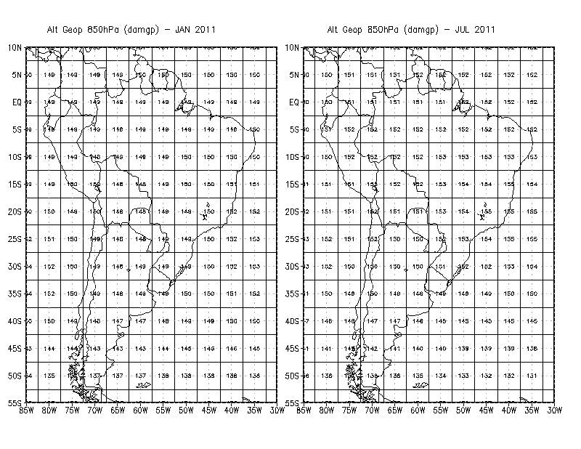
Isoipsas (linhas de mesma altura geopotencial)

Slide 12
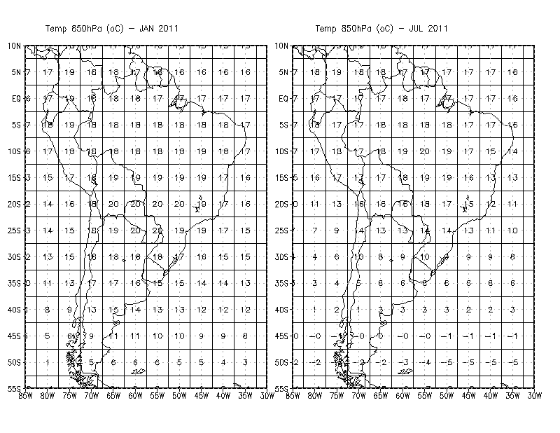

Slide 13
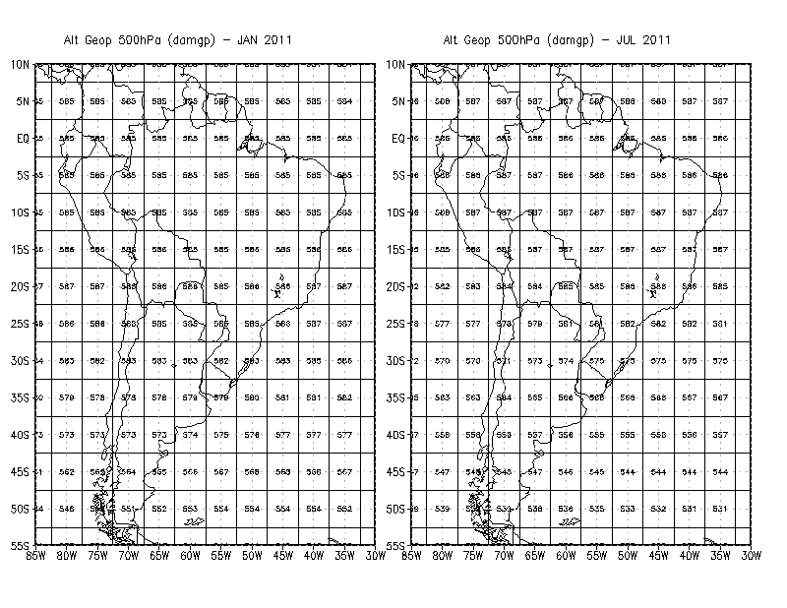

Slide 14
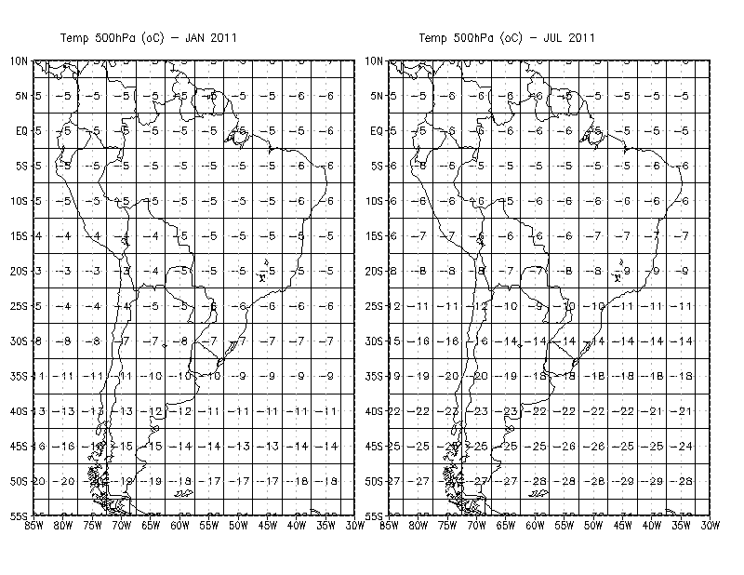

Slide 15


Slide 16
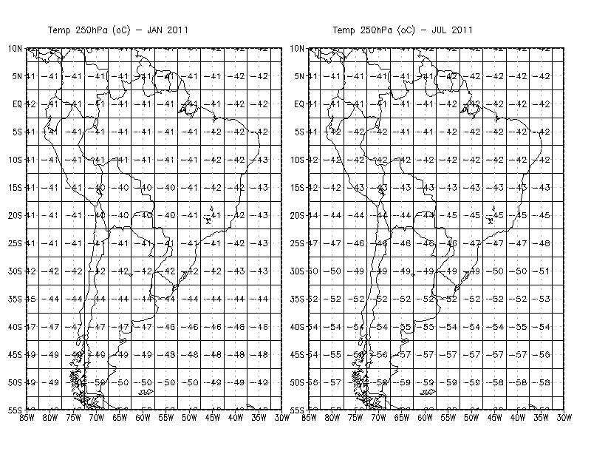

Slide 17
Reanálise ERA-INTERIM
http://apps.ecmwf.int/datasets/data/interim-full-moda/?levtype=pl

Slide 18
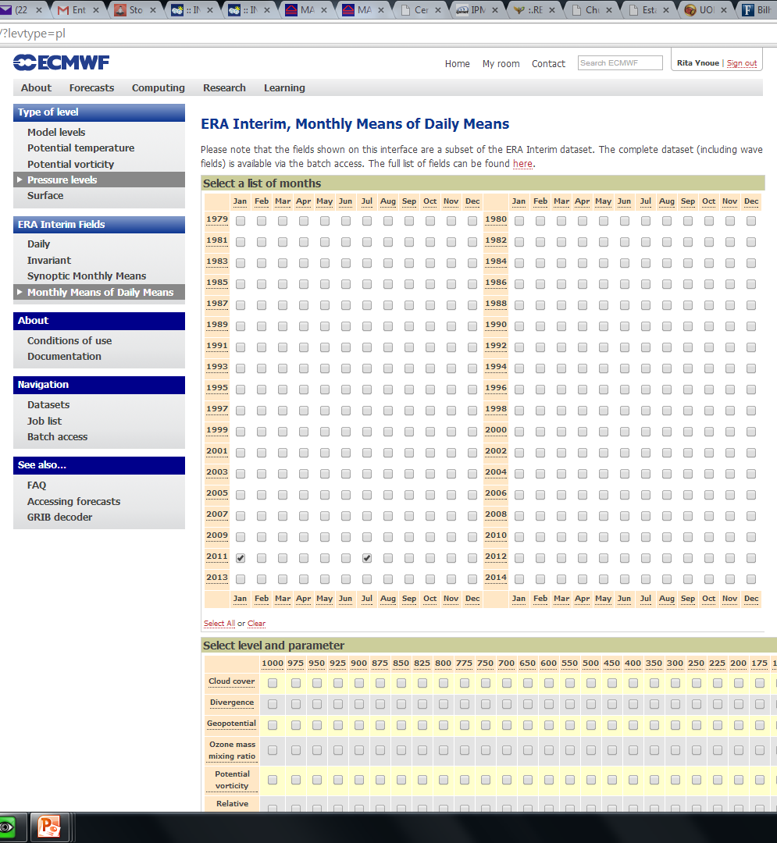

Slide 19
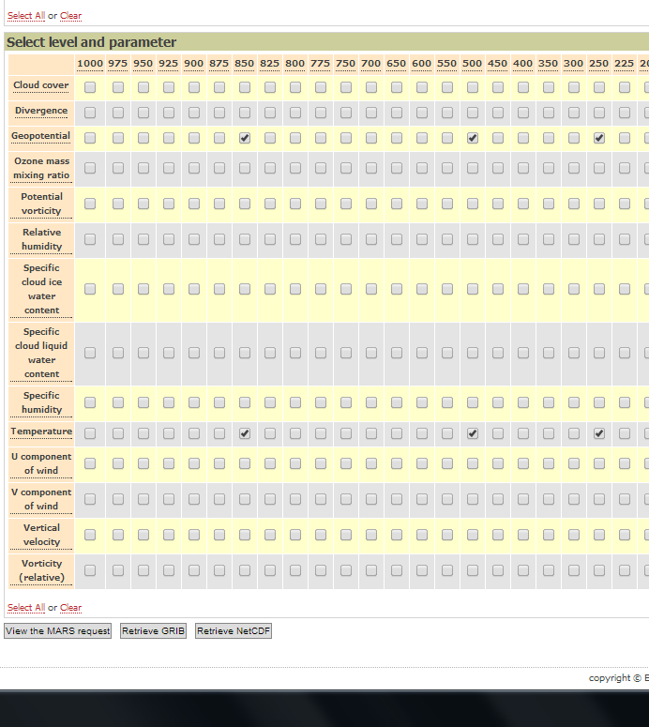

Slide 20
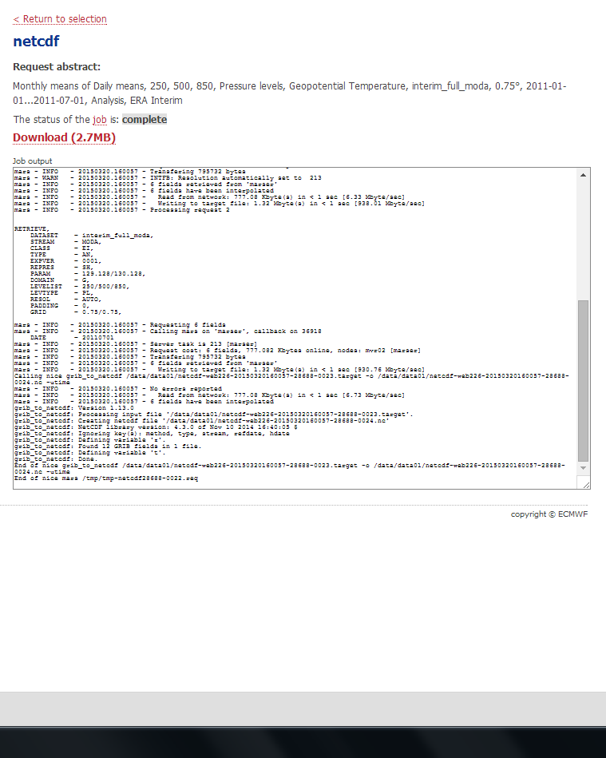

Slide 21
Após selecionar as variáveis clique em “Retrieve NetCDF”, em seguida clique no link “Now” e marque a opção “Download” na caixa de diálogo. Depois de salvar abra o terminal e digite as seguintes linhas de comando:
cd Dowloads/
mv output.nc /home/curso3-share/aca0522/seunome
cd /home/curso3-share/aca0522/seunome
mv output.nc alt.nc

Slide 22
Digite os comandos abaixo no terminal
grads
<enter>
<enter>
sdfopen alt.nc *abre o arquivo netcdf
q file
  Quais são as variáveis disponíveis no arquivo alt.nc?
  Como visualizar e comparar com suas análises?

